Slide 1
Zwischenstand SW6
Zeitreihenanalyse

Slide 2
Inhalt
Erwartete Tode
Verlorene Lebensjahre Grippe vs. Corona
Absolute Todeszahlen Grippe vs. Corona

Slide 3
Erwartete Tode
Versuch abzuschätzen, wie viele Personen seit 2020 ohne Corona gestorben wären
Nur Werte ab 2008 werden genutzt
Training: 2008 – 2019
Validierung: 2019
Test: 2020 - 2022

Slide 4
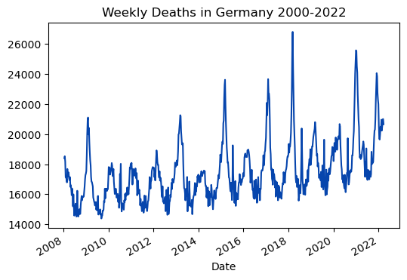
Erwartete Tode

Slide 5
Erwartete Tode
2 verschiedene Verfahren
Lineare Regression
Gradient Boosting Regression

Slide 6
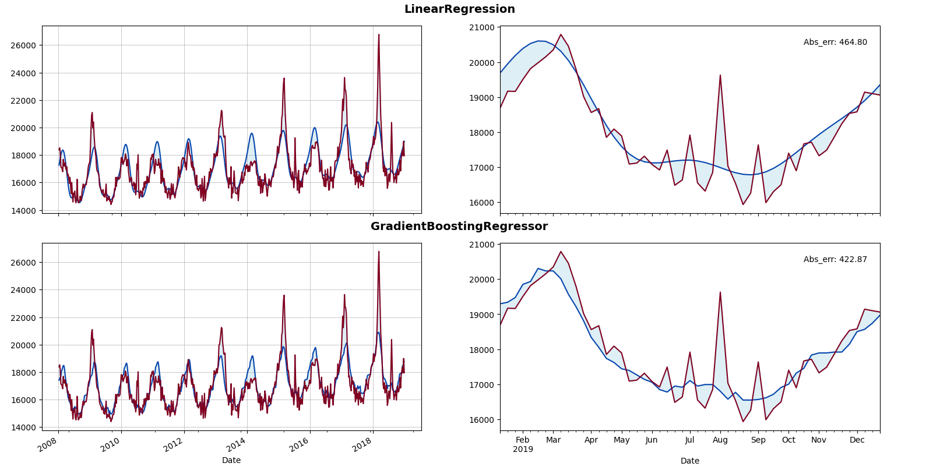
Erwartete Tode

Slide 7
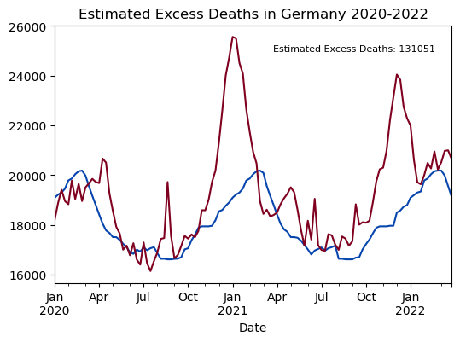
Erwartete Tode
Gradient Boosting
Tatsächlich gestorbene: 2.255.853
Berechnete gestorbene: 2.124.801
Abweichung von 131.051 Toten
Durch Corona sind bisher 134.000 Menschen gestorben

Slide 8
Verlorene gesunde Lebensjahre
Andere Metrik als reine Sterbezahlen
Frauen haben im Schnitt 68,5 gesunde Lebensjahre
Für Männer sind es 64,8 gesunde Lebensjahre
Vergleich Grippetote 2018 mit Coronatoten 2020
Minimale vs. maximale verlorene gesunde Lebenszeit

Slide 9
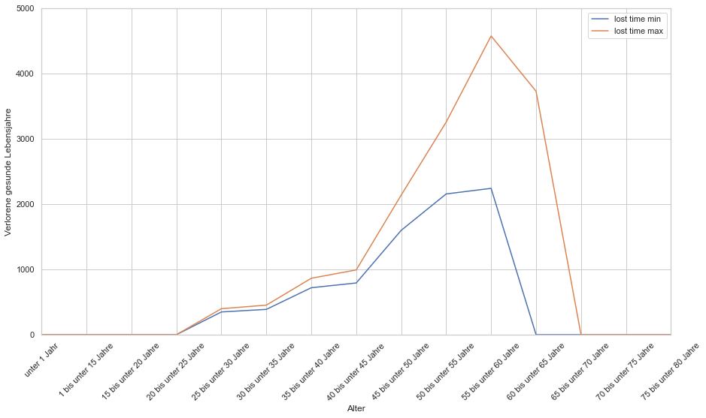
Verlorene gesunde Lebensjahre
Corona, Männer
Minimale vs. maximale verlorene gesunde Lebenszeit
Zwischen 16.407 und 8.242 verlorenen gesunden Jahren

Slide 10
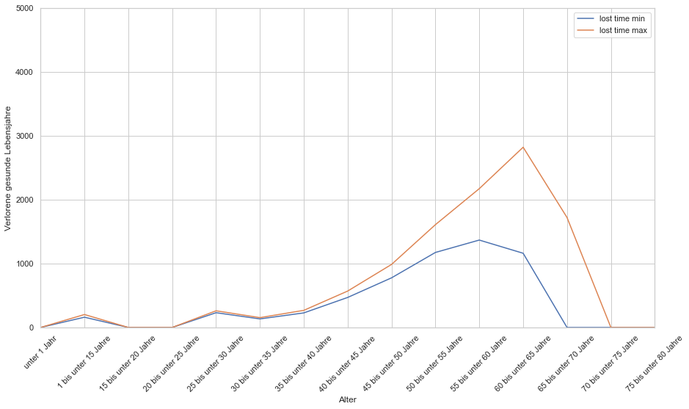
Verlorene gesunde Lebensjahre
Corona, Frauen
Minimale vs. maximale verlorene gesunde Lebenszeit
Zwischen 10.769 und 5.705 verlorenen gesunden Jahren

Slide 11
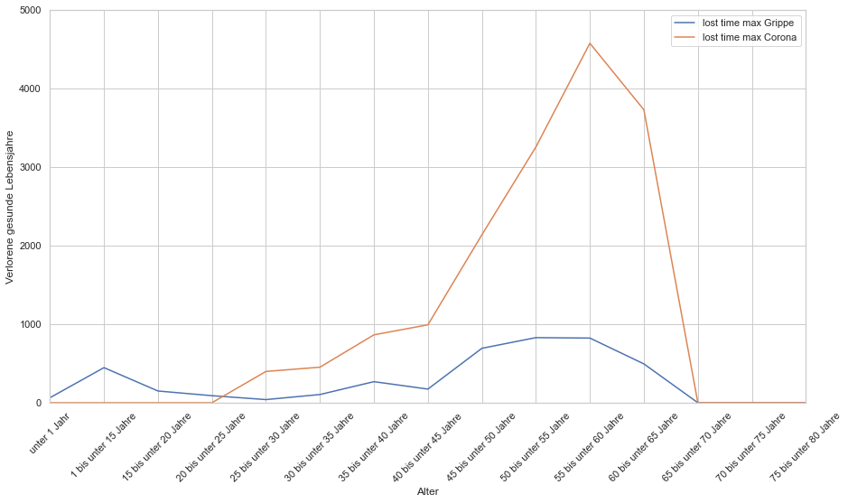
Verlorene gesunde Lebensjahre
Corona vs. Grippe, Männer
Grippe Männer: Zwischen 2.582 und 4.174 verlorene gesunde Jahre
Grippe Frauen: Zwischen 3.991 und 2.683 verlorene gesunde Jahre

Slide 12
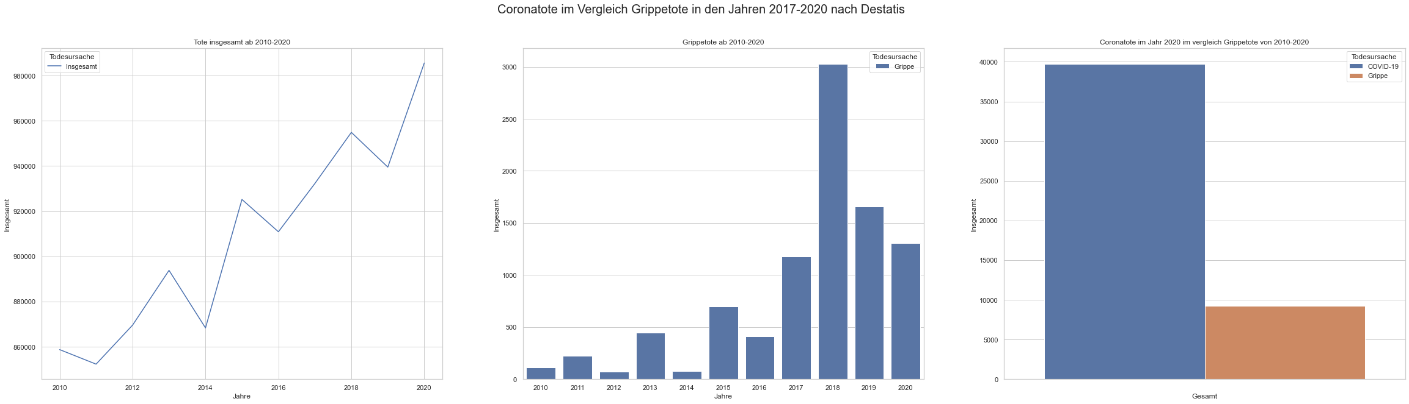
Grippe vs. Corona Todeszahlen
Alle ~2 Jahre starke Grippewelle
Aber wie viele Tote sind es insgesamt?

